Slide 1

成长不止分数，努力即是光芒
山东高考实验选择题鉴赏——
细节决定成败

Slide 2
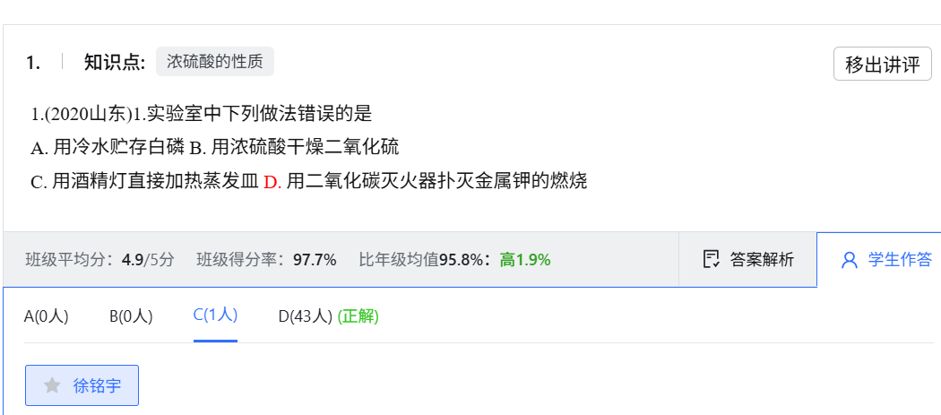

Slide 3
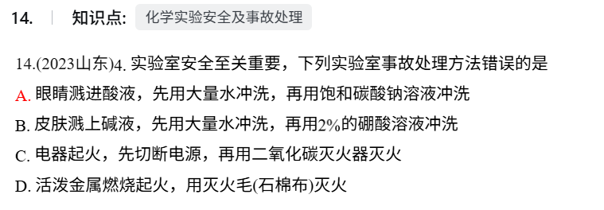
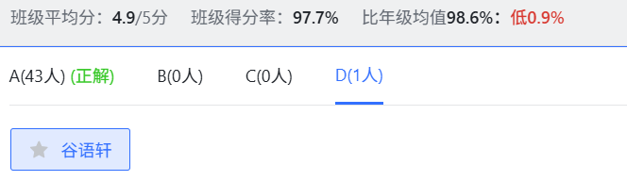

Slide 4
常见实验事故的处理
实验事故 | 处理方法
浓碱液溅到皮肤上 | 立即用大量水冲洗，然后涂上1%的
浓硫酸溅到皮肤上 | 立即 ,然后用3%~5% 溶液冲洗
酸液溅到眼中 | 立即用大量水冲洗，边洗边眨眼睛
误食重金属盐 | 服用大量
水银洒在桌面上 | 尽量回收，再用 覆盖
酒精等有机物在实验台上着火 | 用 、石棉或沙子盖灭，不能用水灭火
液溴、苯酚沾在皮肤上 | 立即用 擦洗
金属钠、钾等着火 | 不能用泡沫灭火器、干粉灭火器和水扑灭，要用沙土盖灭
H₃BO₃
用大量水冲洗
NaHCO₃
蛋白质溶液
硫粉
湿抹布
酒精

Slide 5
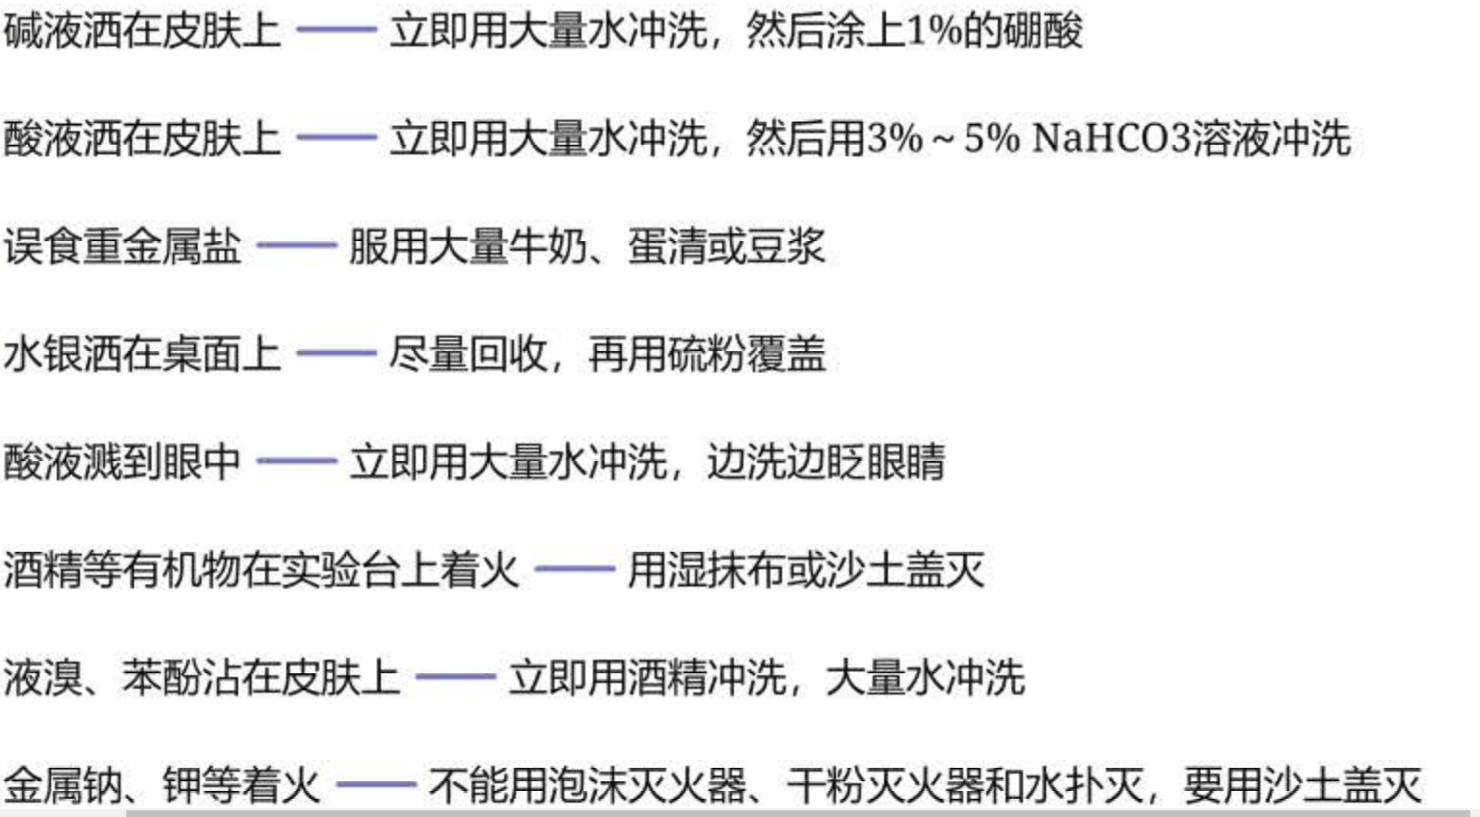
实验事故处理

Slide 6
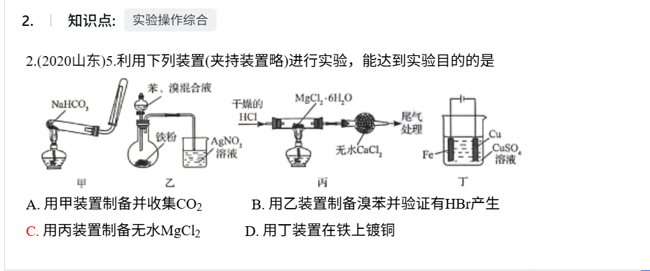
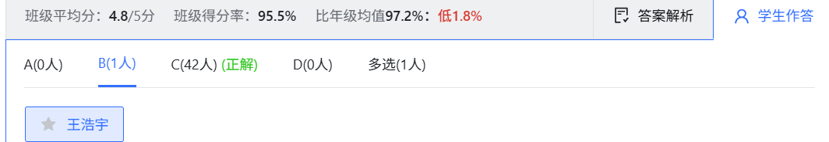

Slide 7
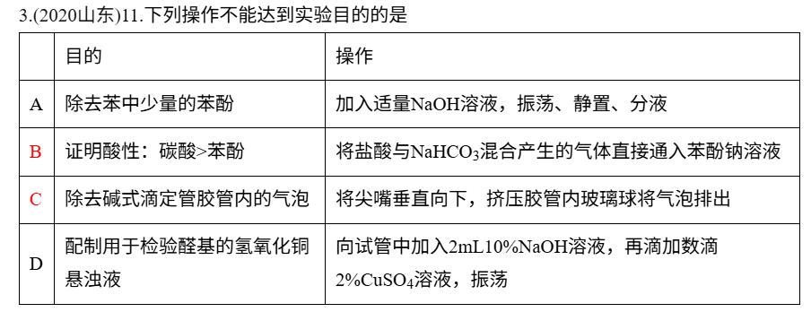
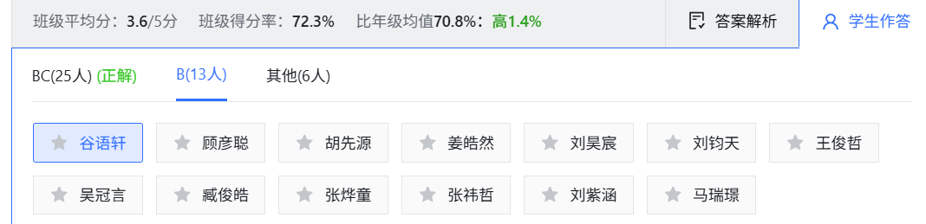

Slide 8
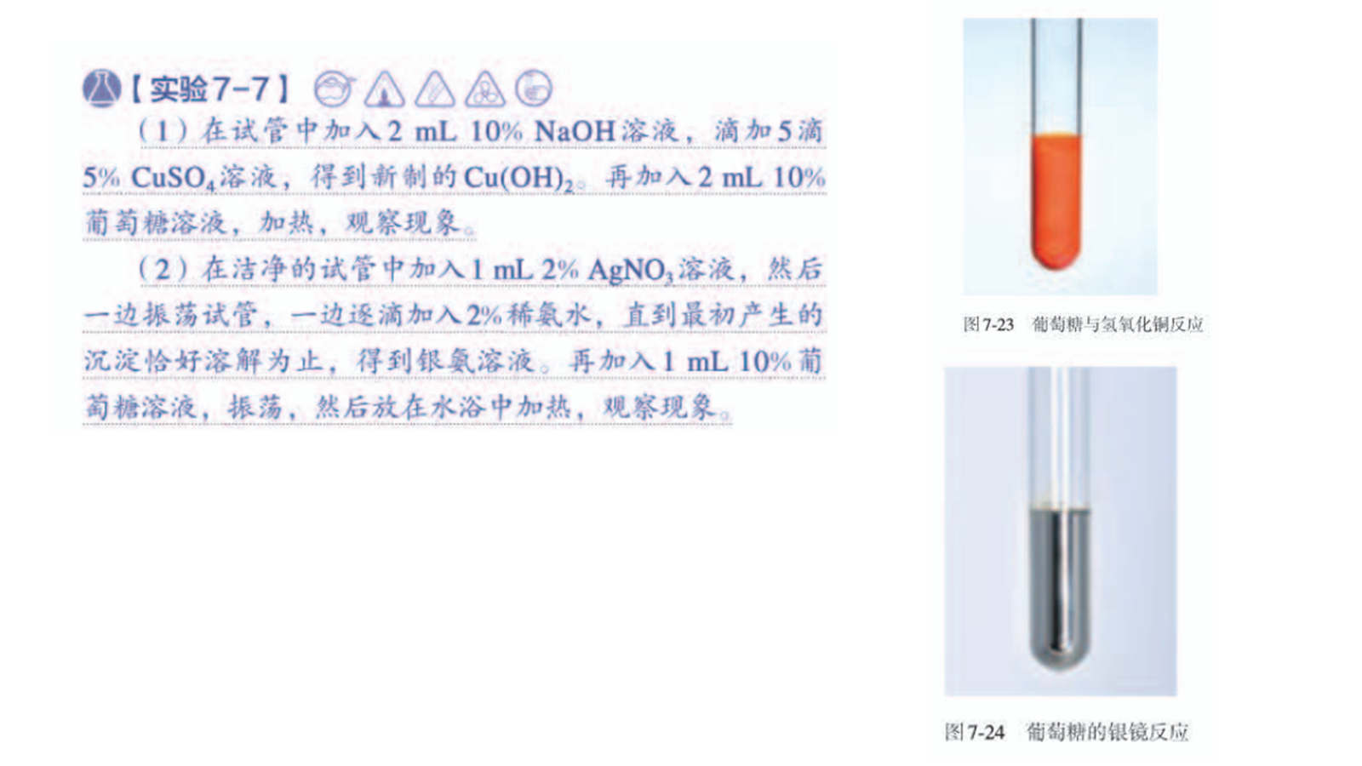

Slide 9
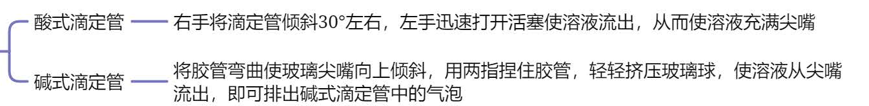
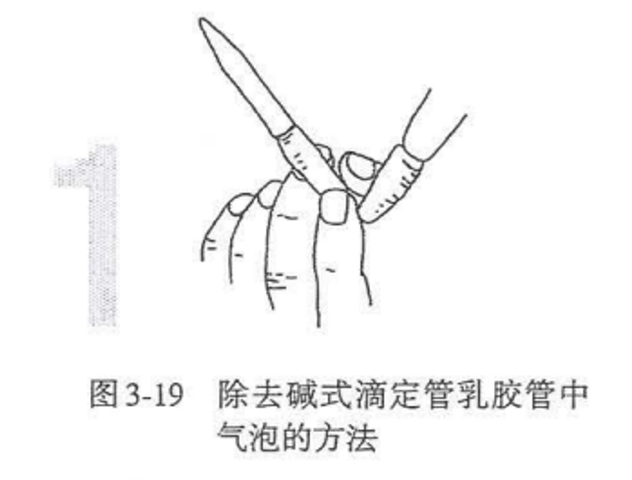

Slide 10
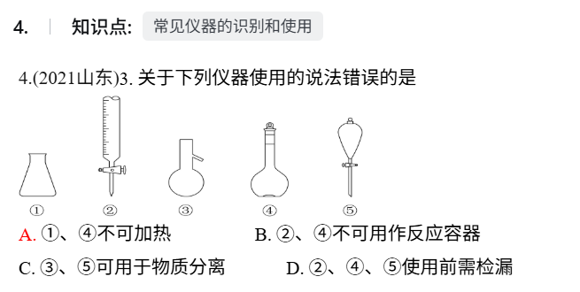
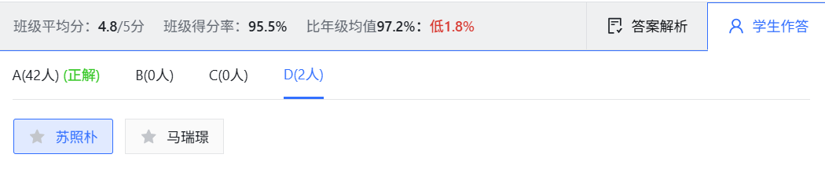

Slide 11
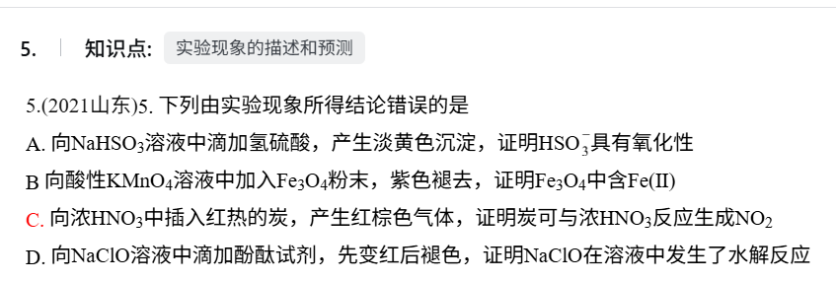
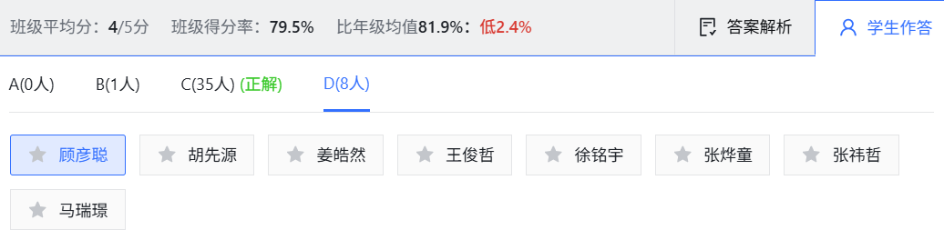

Slide 12
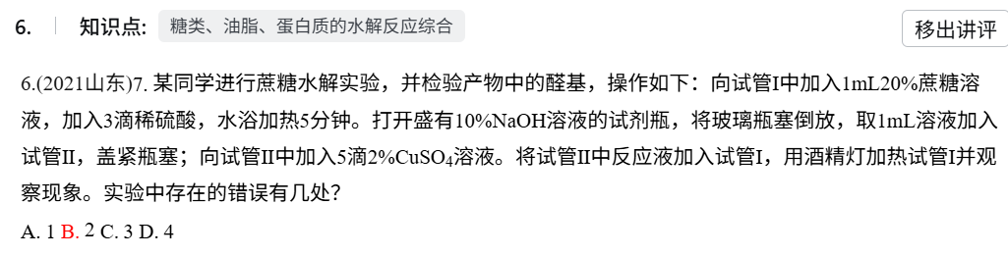
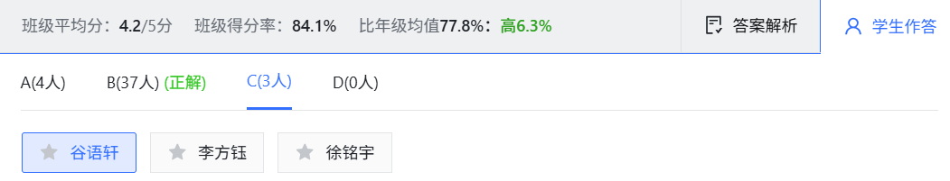

Slide 13
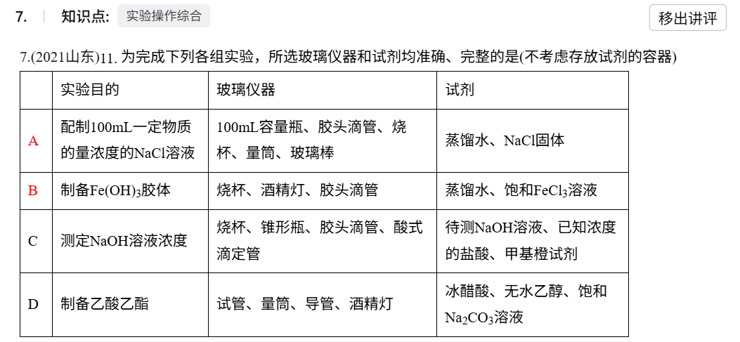
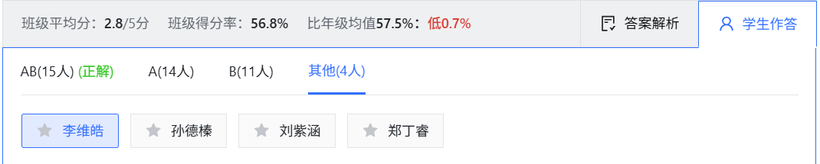

Slide 14
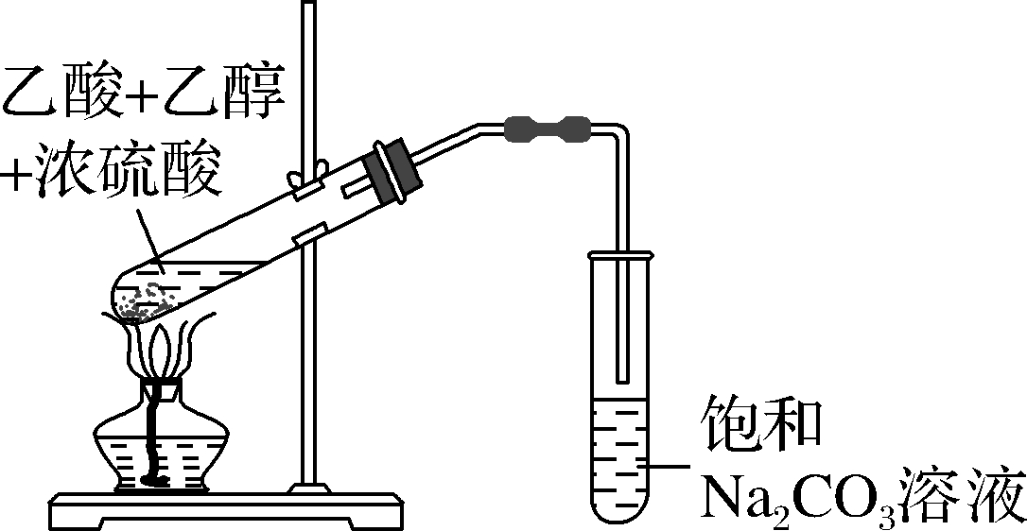
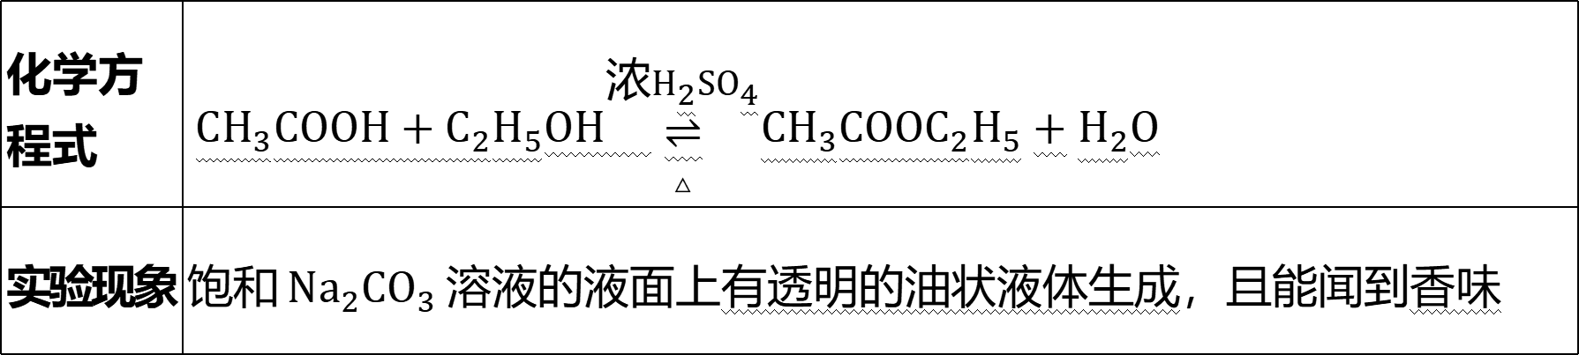
实验装置图
化学方程式 | ${CH}_{3}{COOH+C}_{2}H_{5}OH\begin{matrix}{\text{浓}H}_{2}{SO}_{4} \\ \begin{matrix}⇌ \\ △\end{matrix}\end{matrix}{CH}_{3}{COOC}_{2}H_{5}+H_{2}O$
实验现象 | 饱和 ${Na}_{2}{CO}_{3}$ 溶液的液面上有透明的油状液体生成，且能闻到香味

Slide 15
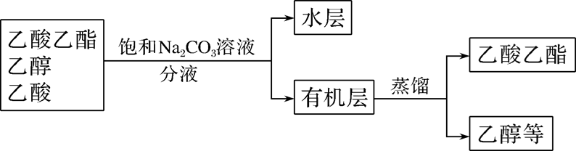
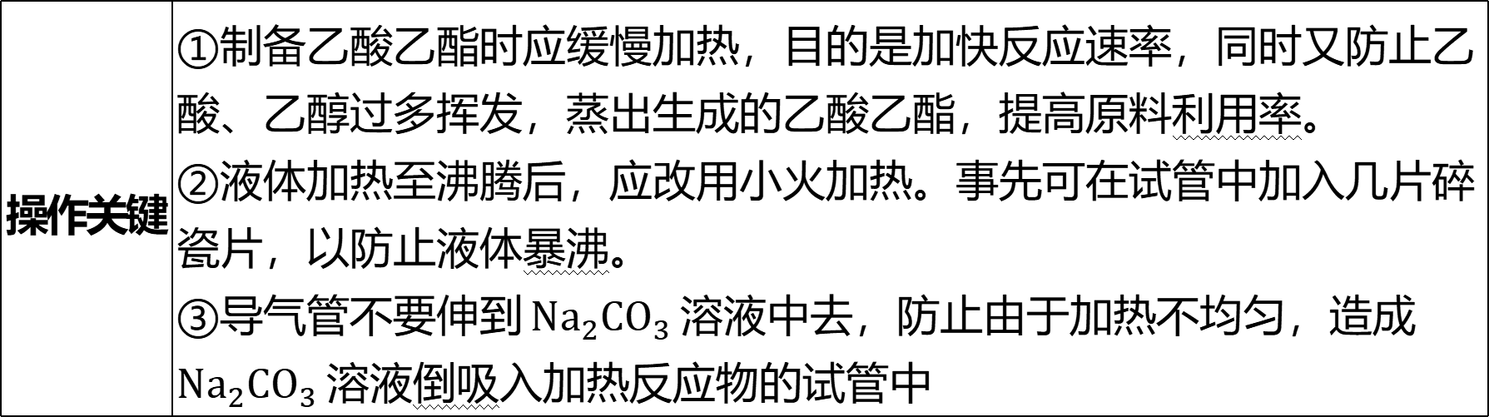
续表
操作关键 | ①制备乙酸乙酯时应缓慢加热，目的是加快反应速率，同时又防止乙酸、乙醇过多挥发，蒸出生成的乙酸乙酯，提高原料利用率。 ②液体加热至沸腾后，应改用小火加热。事先可在试管中加入几片碎瓷片，以防止液体暴沸。 ③导气管不要伸到 ${Na}_{2}{CO}_{3}$ 溶液中去，防止由于加热不均匀，造成 ${Na}_{2}{CO}_{3}$ 溶液倒吸入加热反应物的试管中
（2）将得到的液体加入分液漏斗，采用分液法分离试管中的液体混合物，所得上层液体即为乙酸乙酯。

Slide 16
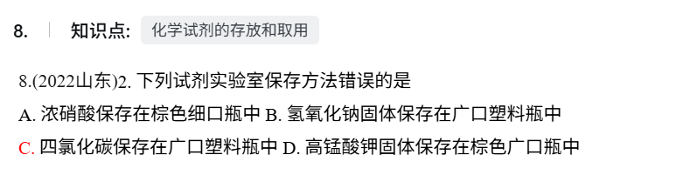
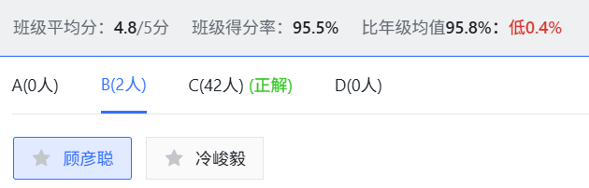

Slide 17
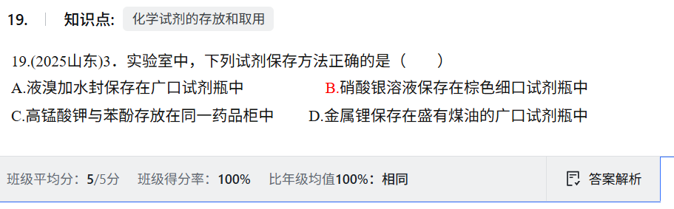

Slide 18
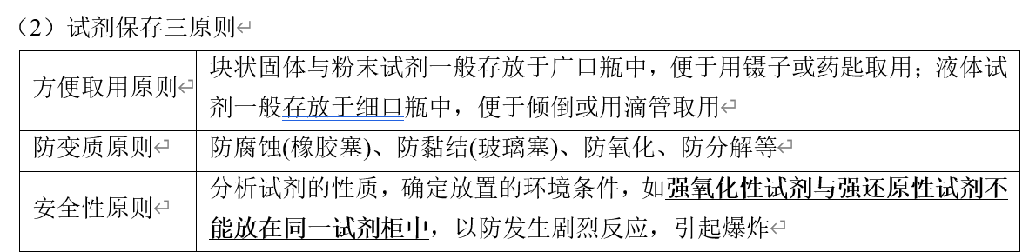
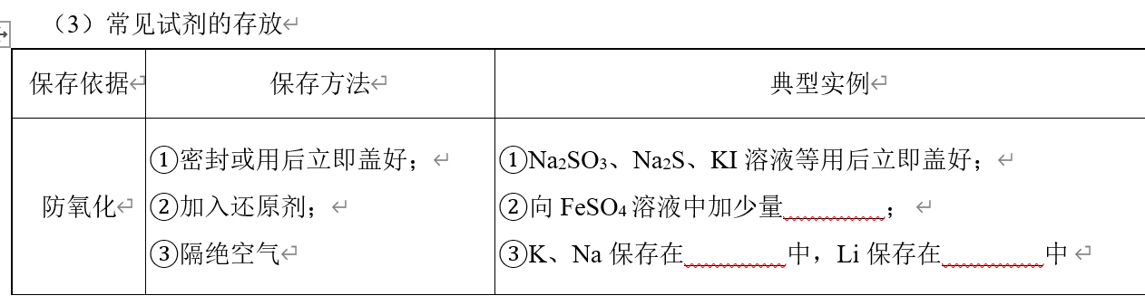

Slide 19
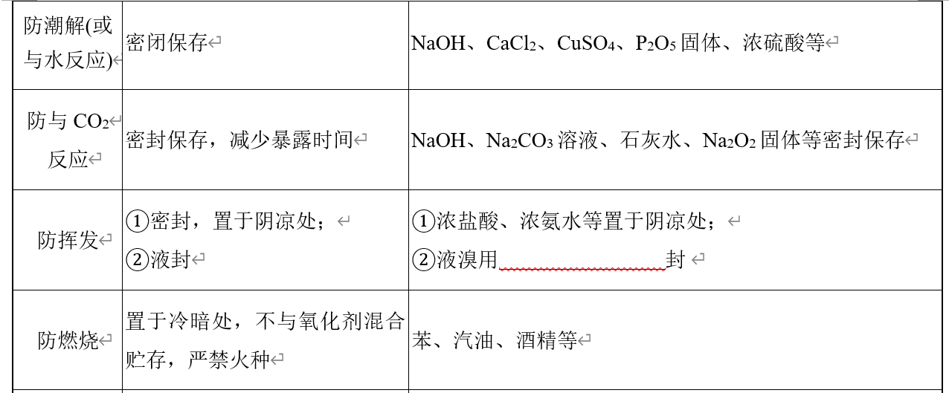

Slide 20
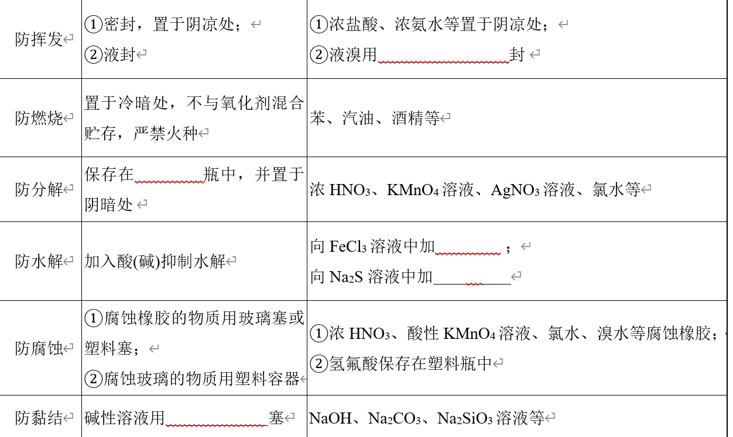

Slide 21
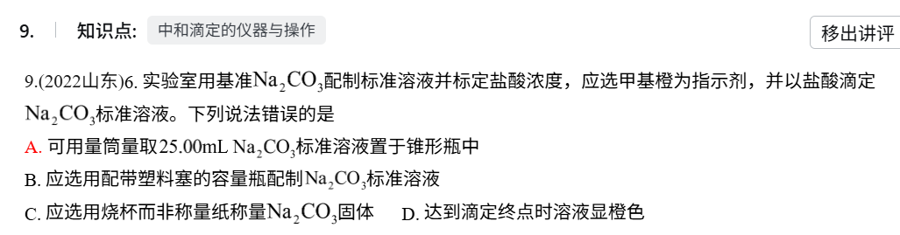
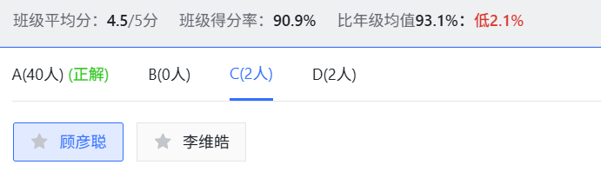

Slide 22
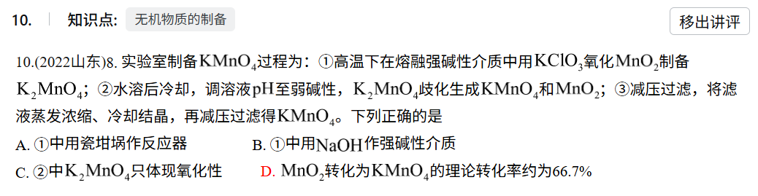
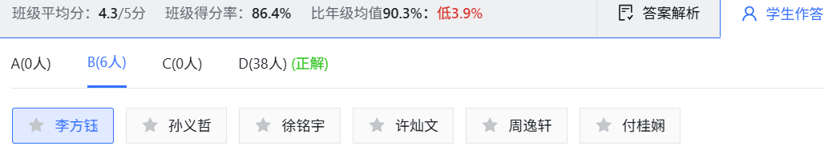

Slide 23
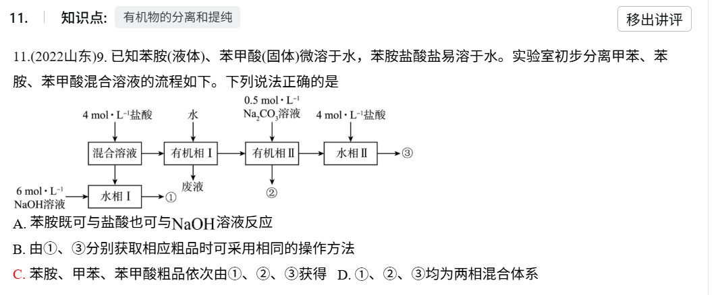
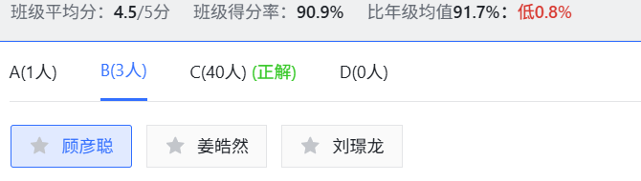

Slide 24
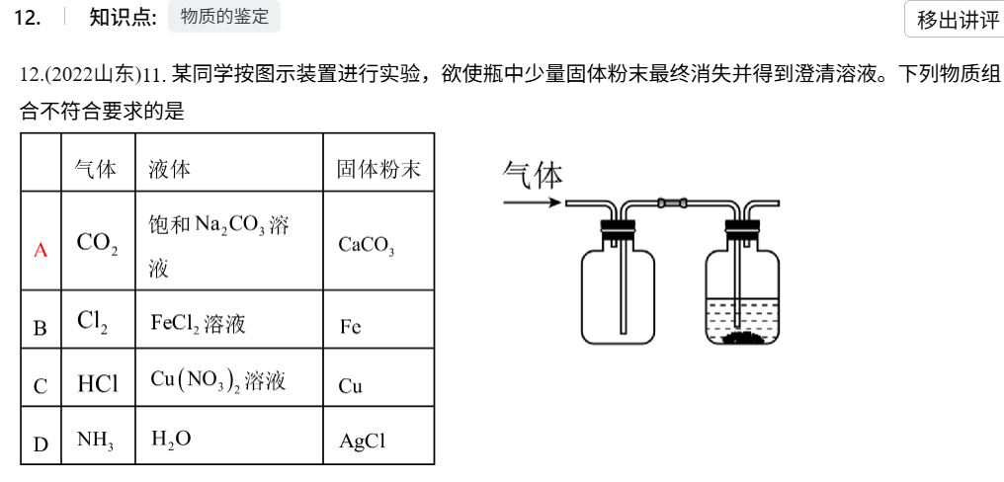
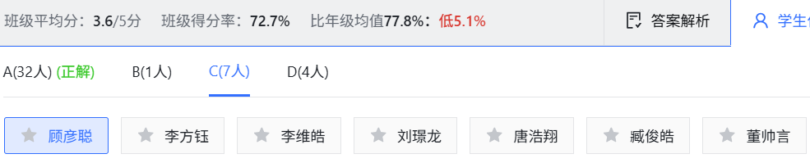

Slide 25
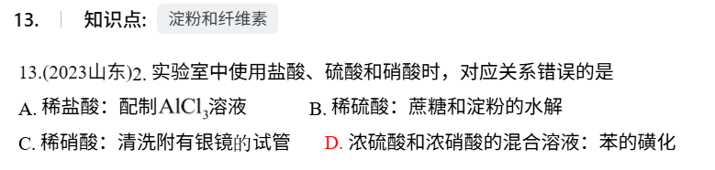
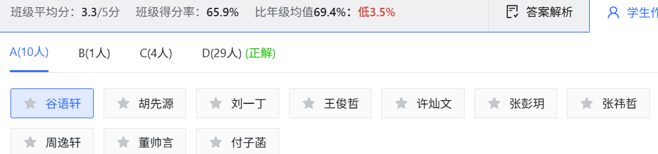

Slide 26
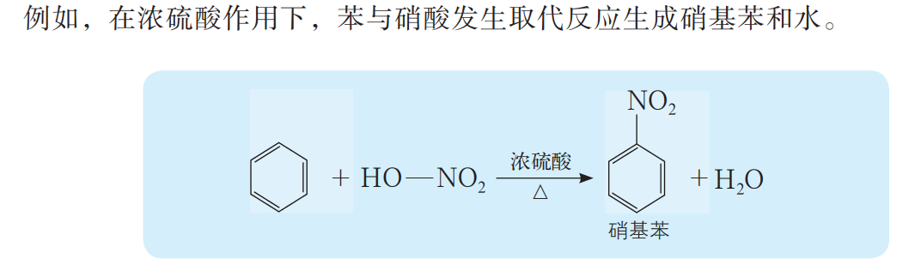
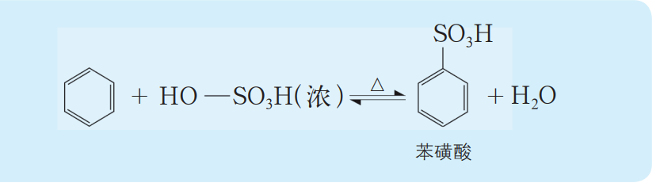

Slide 27
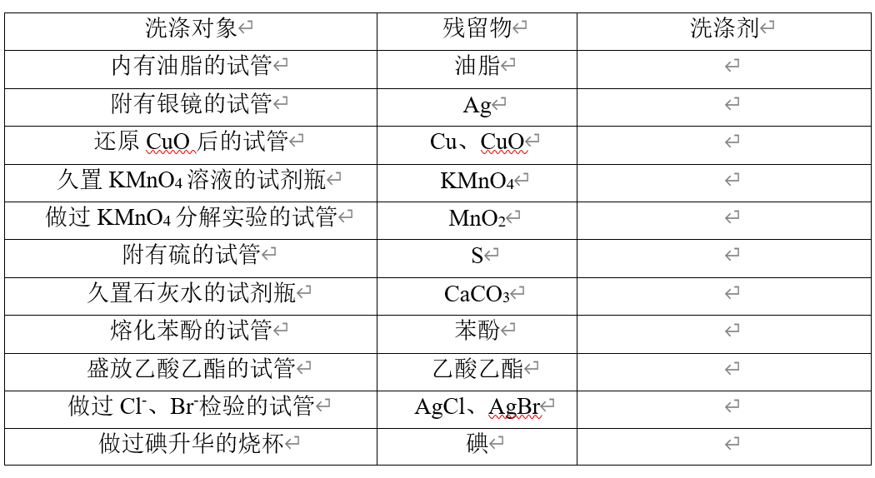

Slide 28
玻璃仪器的洗涤
洗涤对象 | 残留物 | 洗涤剂
内有油脂的试管 | 油脂 | NaOH溶液/洗洁精/Na₂CO₃溶液
附有银镜的试管 | Ag | 硝酸溶液/H₂O₂溶液/FeCl₃溶液
还原CuO后的试管 | Cu、CuO | 硝酸溶液
久置KMnO₄溶液的试剂瓶 | KMnO₄ | 浓盐酸
做过KMnO₄分解实验的试管 | MnO₂ | 热的浓盐酸/硫酸酸化的Na₂SO₃
附有硫的试管 | S | NaOH溶液/CS₂
久置石灰水的试剂瓶 | CaCO₃ | 稀盐酸
熔化苯酚的试管 | 苯酚 | 酒精/ NaOH溶液
盛放乙酸乙酯的试管 | 乙酸乙酯 | 酒精/ NaOH溶液
做过Cl⁻、Br⁻检验的试管 | AgCl、AgBr | 氨水
做过碘升华的烧杯 | 碘 | 酒精

Slide 29
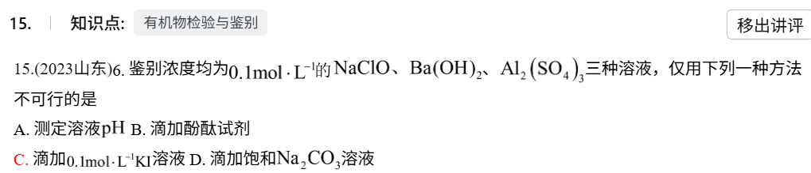
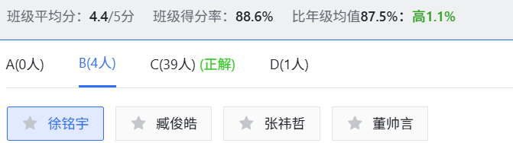

Slide 30
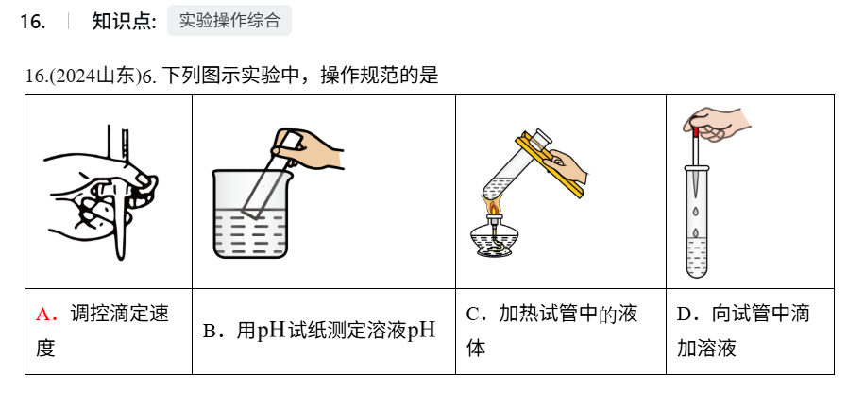
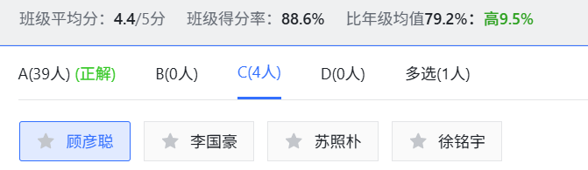

Slide 31
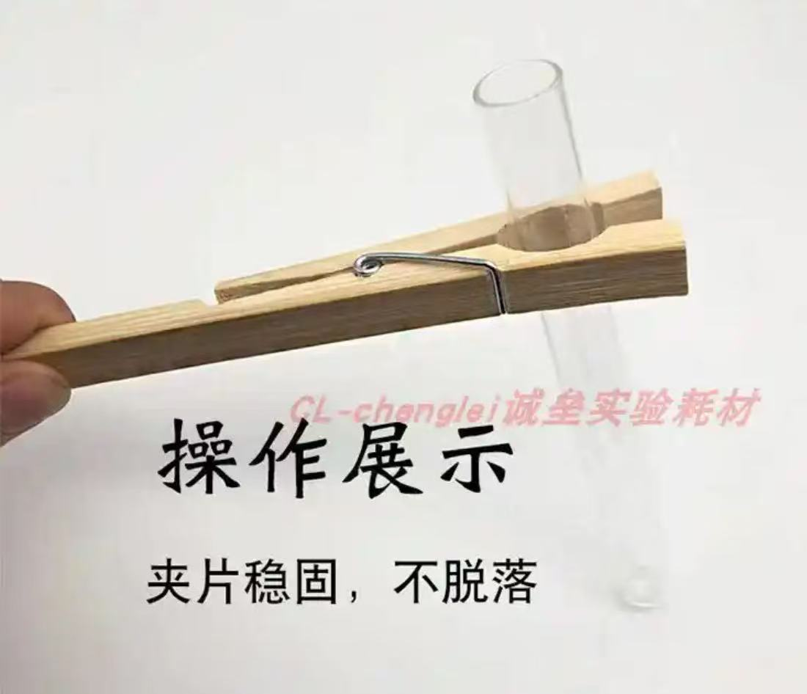

Slide 32
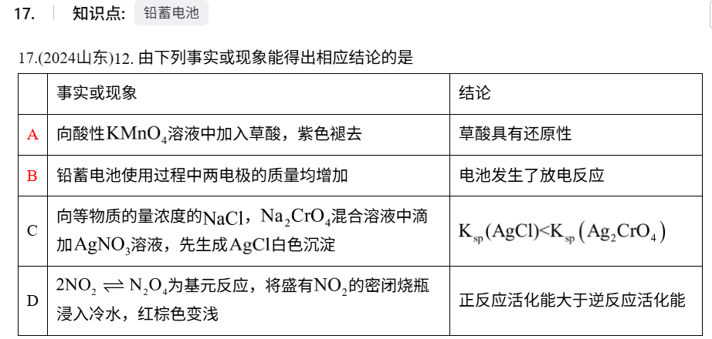
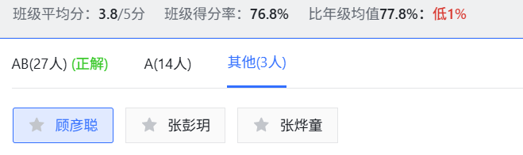

Slide 33



Slide 34



Slide 35



Slide 36


Slide 37



Slide 38


Slide 39



